Slide 1


考核汇报
武汉理工大学
信息与计算科学专业
罗俊杰

Slide 2

目 录
CONTENTS
01
模型介绍
02
结果展示分析
03
模型改进

Slide 3
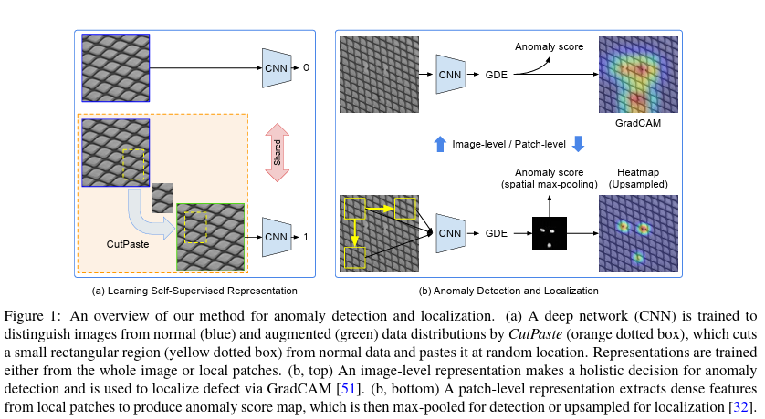
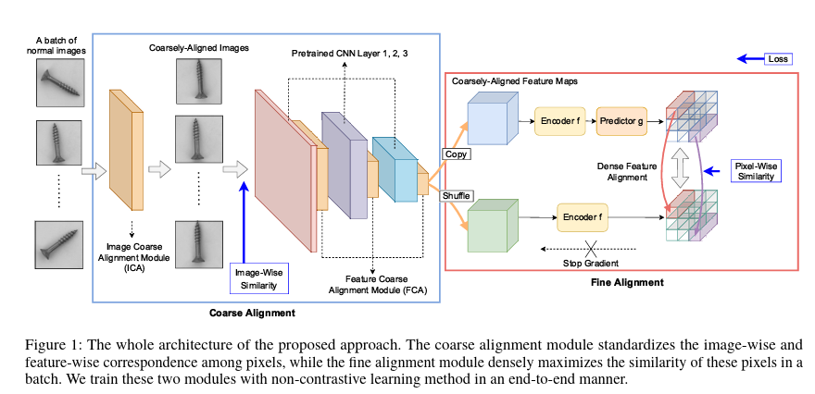
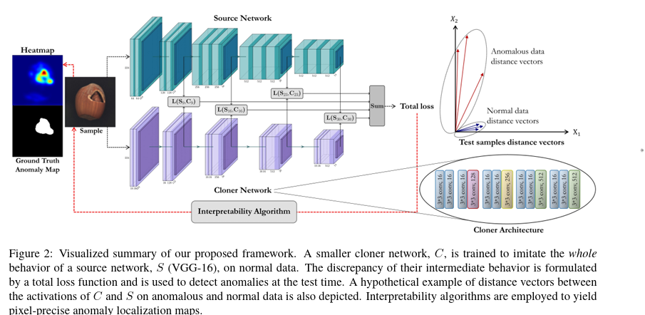
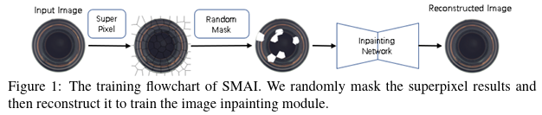
模型背景
异常检测在许多领域都是一项重要且基本的任务，简单说就是让学习到的模型能够区分正常样本和
异常样本，比如医学领域CT影响的癌症检测模型，它与一般的图像分类不同的是，拥有海量的正常数据，
但异常数据定义困难且难以收集，所以，异常检测一般视为半监督或者无监督的问题。
基于自监督学习的方法
(Self-Learning Based)
异常检测
基于特征嵌入的方法
(Embedding Based)
基于预训练模型
基于知识蒸馏
(knowledge Distillation)
基于重构的方法
(Reconstruction Based)
基于inpainting思想

Slide 4
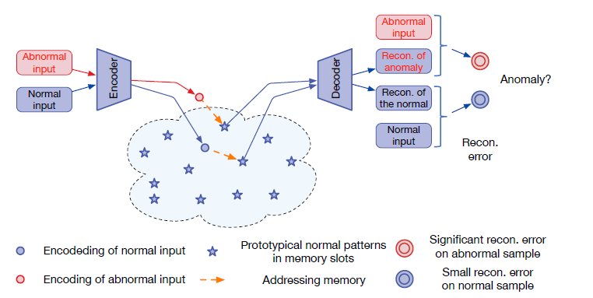
模型介绍
两个部分：
1.编码和解码器
2. Mem模块

Slide 5
模型介绍
编码器和解码器
这里选择采用全连接层作为编码器，实质是对数据的特征进行降维，
在training时是对权重和偏置拟合的过程
Feature Encoder
…
…
…
…
…

Slide 6
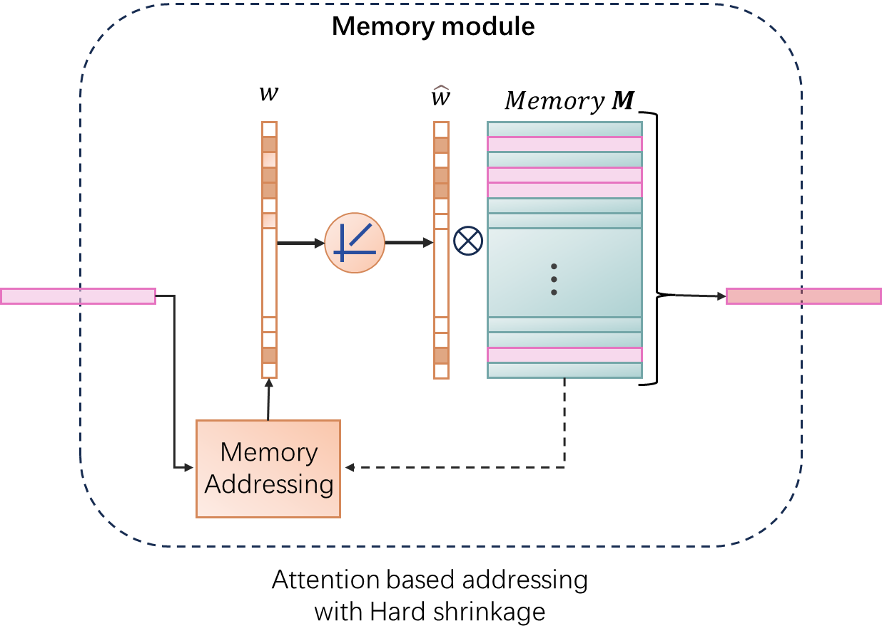
模型介绍
Mem模块（关键模块）
1.内存模块（N×C的矩阵）
2.基于余弦相似度的非指数softmax注意力机制
3.基于Relu的硬收缩机制

Slide 7

Mem模块
1.内存模块（N×C的矩阵，C与编码维度一致，N为超参数，对其大小不敏感）
针对传统AE可能对异常样本也能较好重构的特点，
引入内存模块，做稀疏化处理，使处理后的重构更偏向
于正常样本，进而增加异常样本的重构误差
传统的AE是以整个低维流形为基础，而memae是
利用离散化稀疏化后的内存模块为基础。

Slide 8
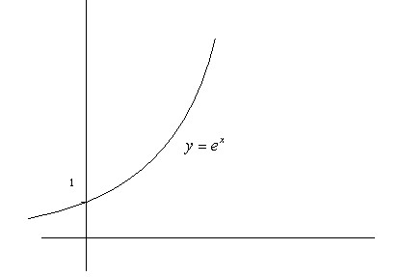


Mem模块
2.基于余弦相似度的非指数softmax注意力机制
计算输入样本的编码和内存中Mem的余弦相似度，
基于Softmax函数，利用指数函数将较大相似度的优
势扩大，并计算比例，使更相似的Mem有更大的权重，
虽然相似度低的Mem权重极小，但它们相互复杂组合，
还有可能对异常样本进行较好重构。

Slide 9


Mem模块
3.基于Relu的硬收缩机制
然后再对变换后的权重进行归一化
基于relu函数，将部分很小的比重给收缩了，
减少信息的冗杂度，使信息更加清晰集中，
提高稀疏性

Slide 10
模型介绍
将编码解码器和Mem组合，便是完整的Memae
Feature Encoder
…
…
…
…
…
…

Slide 11



Training
对于规划模型，一般有三个基本要素：目标、约束条件、变量
属于训练集
训练集和测试集的分割
依据第一篇论文的方法，
正常样本以2：1的比例分为训练集和测试集，
异常主张控制在30%（多了切去不用，少了全用）
正常样本
由于与第二篇论文所用的分割方法不一致，
所以结果仅供大致对比
评分将重构误差归一化，然后计算评估指标
应用AUC-ROC和AUC-PR两个指标

Slide 12
Training
不同数据集所用编码器结构如下:
(解码器将编码器翻转即可)
数据集名称
Arrhythmia | FC(f_dim,128)-FC(128,64)
Cardio | FC(f_dim,64)-FC(64,32)-FC(32-16)-FC(16,8)
Fraud | FC(f_dim,128)-FC(128,64)-FC(64-30)-FC(30,10)
Mammography | FC(f_dim,64)-FC(64,32)-FC(32-16)-FC(16,8)
NSL-KDD | FC(f_dim,60)-FC(60,30)-FC(30-10)-FC(10,3)
Satellite | FC(f_dim,128)-FC(128,64)-FC(64-30)-FC(30,10)
Shuttle | FC(f_dim,128)-FC(128,64)
Spambase | FC(f_dim,128)-FC(128,64)

Slide 13
结果展示与分析
表1 测试结果展示表
Dataset | AUC-ROC Performance(average) |  |  |  |  |  | AUC-PR Performance(average)
 | Memae | FEAWAD | DevNet | Deep SAD | DAGMM | FCN | Memae | FEAWAD | DevNet | Deep SAD | DAGMM | FCN
Arrhythmia | 0.820 | 0.797 | 0.772 | 0.845 | 0.728 | 0.658 | 0.679 | 0.681 | 0.659 | 0.568 | 0.399 | 0.488
Cardio | 0.966 | 0.999 | 0.985 | 0.994 | 0.885 | 0.857 | 0.881 | 0.99 | 0.934 | 0.968 | 0.623 | 0.758
Fraud | 0.957 | 0.982 | 0.977 | 0.946 | 0.916 | 0.841 | 0.592 | 0.692 | 0.688 | 0.563 | 0.442 | 0.492
Mammography | 0.901 | 0.972 | 0.969 | 0.93 | 0.759 | 0.793 | 0.506 | 0.645 | 0.642 | 0.591 | 0.125 | 0.459
NSL-KDD | 0.922 | 0.955 | 0.952 | 0.969 | 0.745 | 0.885 | 0.852 | 0.97 | 0.946 | 0.965 | 0.694 | 0.879
Satellite | 0.857 | 0.918 | 0.882 | 0.863 | 0.739 | 0.862 | 0.774 | 0.895 | 0.856 | 0.833 | 0.684 | 0.819
Shuttle | 0.996 | 0.983 | 0.976 | 0.996 | 0.99 | 0.876 | 0.988 | 0.975 | 0.968 | 0.952 | 0.959 | 0.869
Spambase | 0.874 | 0.921 | 0.89 | 0.898 | 0.53 | 0.903 | 0.806 | 0.91 | 0.828 | 0.89 | 0.423 | 0.875
Average | 0.911 | 0.941 | 0.925 | 0.93 | 0.787 | 0.834 | 0.760 | 0.845 | 0.815 | 0.791 | 0.544 | 0.704
Memae整体表现较好，在Shuttle数据集中表现极好，其他都为中上水平

Slide 14
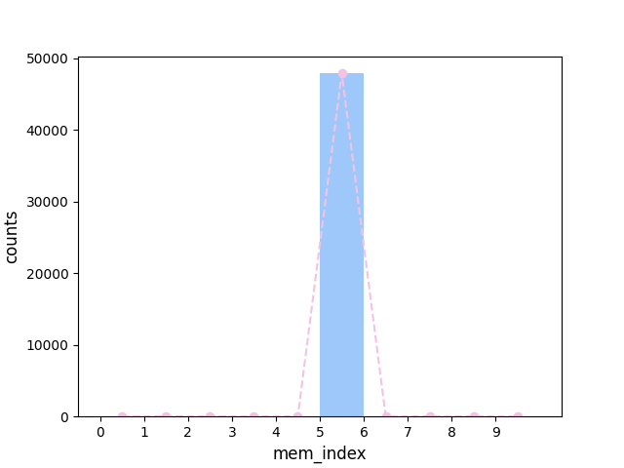
结果展示与分析
因为NSL-KDD数据集的编码为3维，便于展示，所以选取该数据集作后面的分析
针对att_w最大的Mem的分布，我们可以看到运行的结果如下：
从中我们可以看到，几乎所有的样本都是集中于一个Memitem上，说明经过映射后，
所有的正常样本的坐标都是极其集中的，其内在原理应该从编码器的机制和训练的目标
出发进行解释
Notes:
为什么不考虑Mem模块，Mem模块的三个有效组成，内存模块为我们提供了分布的可能性（提供者并非影响者），而两个机制是计算权重的过程（内在机制决定，max只能有一个）

Slide 15
结果展示与分析
1.从编码器出发，编码器的本质是将正常的数据流形转化为低维流形，在高维的空间中，样本的数据通常是位于内在的低维度的流形中的，编码器通过全连接层的非线性变换，将高维的特征转化为更为紧凑的低维数据，实质上是提供了一个内在坐标
2.从训练目标出发，我们在训练的过程中，是以正常数据重构最小为主要的目标，在这种情况下，这个内在的坐标便更能反应正常数据的独有的特点，且在低维度上，一个微小的差异，也会被解码器放大，进而导致较大的重构误差
从以上两个方面，我们理解为何Memitem的分布呈现onehot形式，同时我们理解为何Memae
能在异常检测上取得极好的效果。

Slide 16
结果展示与分析
经过上面的分析，我们知道接近one-hot会有更好的效果，下面探索网络设置对分布的影响：
（从编码器出发，目标不变）
层数
编码器
（全连接层）
每层的结构
编码维数

Slide 17
结果展示与分析
实验编码器的选择
类型 | 结构
层数 （a组） | FC(f_dim,40)-FC(40-12)-FC(12,3)
层数 | FC(f_dim,60)-FC(60,30)-FC(30-10)-FC(10,3)
 | FC(f_dim,80)-FC(80,40)-FC(40-20)-FC(20,10)-FC(10,3)
单层结构 （b组） | FC(f_dim,240)-FC(240,80)-FC(80-15)-FC(15,3)
单层结构 | FC(f_dim,60)-FC(60,30)-FC(30-10)-FC(10,3)
 | FC(f_dim,30)-FC(30,12)-FC(12-6)-FC(6,3)
编码维数 （c组） | FC(f_dim,60)-FC(60,30)-FC(30-15)-FC(15,6)
单层结构 | FC(f_dim,60)-FC(60,30)-FC(30-10)-FC(10,3)
 | FC(f_dim,60)-FC(60,20)-FC(20-6)-FC(6,2)

Slide 18
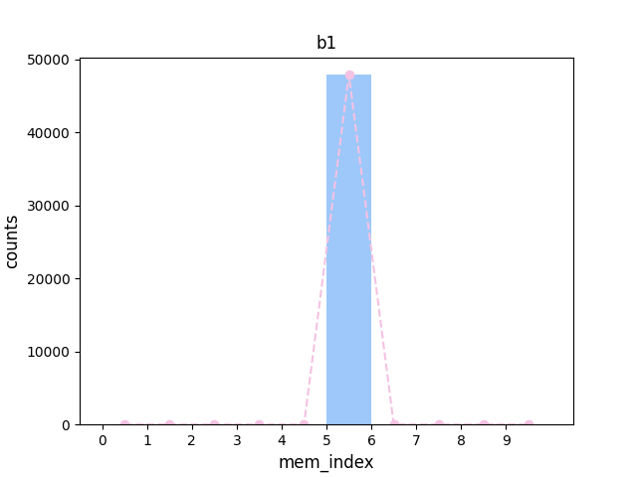
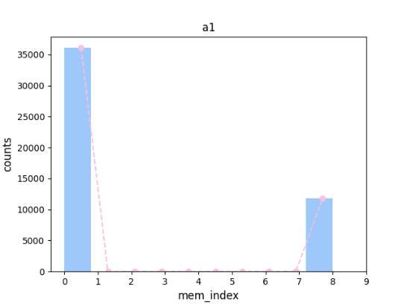
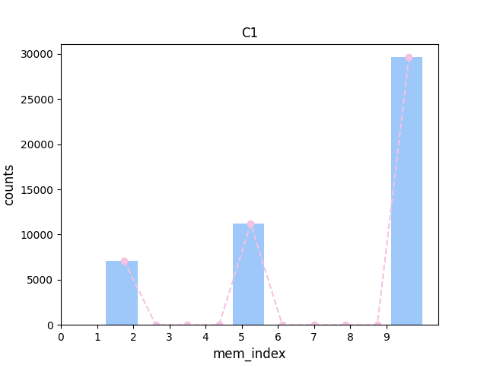
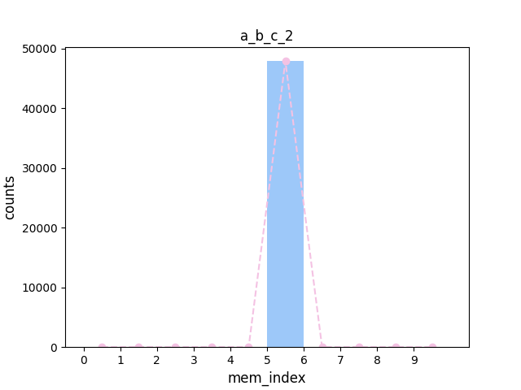


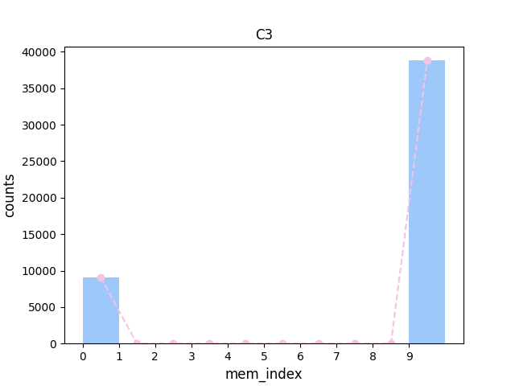
结果展示与分析
 | AUC-ROC | AUC-PR
b1 | 0.7770 | 0.5815
b2 | 0.922 | 0.852
b3 | 0.8186 | 0.4967
 | AUC-ROC | AUC-PR
a1 | 0.6384 | 0.5199
a2 | 0.922 | 0.852
a3 | 0.8663 | 0.6169
 | AUC-ROC | AUC-PR
c1 | 0.6822 | 0.5253
c2 | 0.922 | 0.852
c3 | 0.9133 | 0.7077
所以说，要使mem-items的分布更接近one-hot，可以通过增加层数和降低最终编码维度实现，
这也侧面印证，特征维度越低，其数据就越紧凑
我们可以看到,通过改变单层的结构，不会明显改变其分布和最终的效果
我们可以看到,通过增加全连接层的层数，可以使其分布更加接近one-hot，
但其效果不会明显增加
我们可以看到,通过改变编码的维度，对其分布具有显著的影响，维度越低，分布越偏向于one-hot
，且效果越好

Slide 19
结果展示与分析
可以看到编码后的数据确实更加紧凑，且呈现出一种形态
Notes:
编码后的特征都大于0，是因为全连接层中的relu函数，而memitems没有这个限制，余弦相似度是一种角度关系。

Slide 20
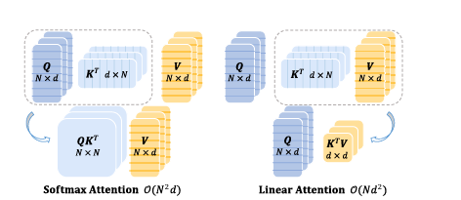
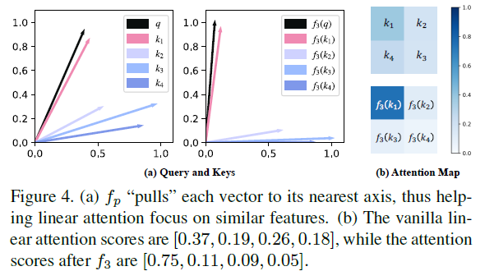

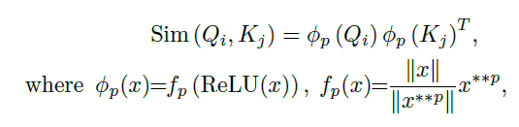

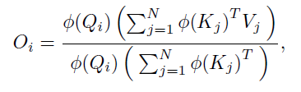

模型改进
参考引文ICCV2023[1]，可以对本模型Mem中的attention机制进行调整，改为新的linear attention模块
可以使模型对图像的处理速度更快，同时也保留softmax注意力机制的性能
这种Focused linear attention 模块改善了原来linear attention模块中注意力平滑的问题。
它提出一个聚焦函数以及一个深度卷积模块分别改善了linear attention的聚焦能力及特征的多样性
[1]Li, Xiao-dongChen, Yu-hongLiu, CanHong, JuanDeng, HuiYu, Dao-jin.Eutrophication and Related Antibiotic Resistance of Enterococci
in the Minjiang River, China[J].Microbial Ecology: An International Journal, 2020, 80(1).

Slide 21

代码附件：
https://github.com/ljjyes/beiyou_test.git
2023
感谢聆听

